Slide 1
Крылатые
выражения

Slide 2
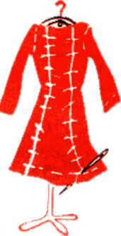
«Трещать по швам»
Происхождение данного крылатого выражения связано с профессией портного. Трещать по швам могла плохо или неправильно сшитая одежда. Например, если использовались плохие нитки, или костюм был сшит не по размеру, или шов был некачественным. Такая одежда начинала расходиться по швам и появлялись дырки. В таких случаях портной мог не только лишиться заработка, но и быть наказан.
В наше время крылатая фраза «Трещать по швам» обозначает какое-то разрушение, крах или разрушение. Например говорят:
«наш план трещит по швам» – это значит, что действовать по плану не получается и приходится его менять;
«дружба Маши и Светы начала трещать по швам» - это обозначает, что девочки поссорились и их прежние дружеские отношения разрушились;
«компания производителя этого товара трещит по швам» - это значит, что данное предприятие находится накануне краха и скоро может закрыться.

Slide 3
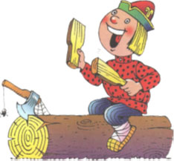
«Баклуши бить»
Данная крылатая фраза очень древняя и связана с профессией баклушечника. Баклушечники – это люди, которые делали заготовки для изготовления ложек, тарелок и другой деревянной мебели. Они брали полено и топором раскалывали его на несколько частей – чурок или плах. Такая работа считалась очень лёгкой и не требовали никаких особых навыков или специального образования.
В наше время фраза «бить баклуши» обозначает безделье и ничего не деланье. Например говорят:
«да Миша баклуши бьёт вместо того, чтобы уроки делать» - это обозначает, что вместо выполнения домашнего задания Миша ничего не делает;
«ты не баклуши бить в школу ходишь, а учиться» - это обозначает, что человек должен ходить в школу не для того, чтобы отсидеть там определенное время, а для того, чтобы получить знания;
«Петя решил не бить баклуши, а записаться в секцию ушу» - это значит, что Петя решил потратить время с пользой.

Slide 4
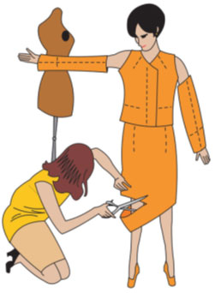
«Шить на живую нитку»
Выражение появилось благодаря профессии портных и швей. Прежде чем сшить детали изделия накрепко, например, на швейной машине, портные сшивали их «на живую нитку», то есть крупными стежками и без всяких узлов и креплений. Такие швы позволяют примерить одежду и уточнить правильное расположение шва, а потом сделать качественный крепкий шов в нужном месте, а «живую нитку» быстро убрать. Особенность швов «ни живую нитку» их недолговечность и некрасивый вид.
Так что в наше время крылатое выражение «шить на живую нитку» обозначает некачественную и небрежную работу. Например:
«Артём написал сочинение на живую нитку и побежал играть в футбол» - это обозначает, что Артём формально отнёсся к работе;
«дача была построена на живую нитку, только чтобы было где отдохнуть от работы на огороде» - это обозначает, что дачный домик строили быстро и некачественно;
«времени не было, так что пришлось делать поделку на живую нитку» - это значит, что поделка была сделана очень быстро и «абы как».

Slide 5
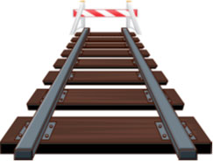
«Поставить в тупик»
Это выражение часто используется в профессии машинистов на железных дорогах. Для того, чтобы один поезд мог пропустить другой поезд вперёд, на железных дорогах устраиваются тупики – специальные ответвления дороги, на которые можно загнать поезд и освободить основную дорогу для других поездов. Такие тупики никуда не ведут и заканчиваются барьером.
Сейчас крылатая фраза «поставить в тупик» обозначает замешательство или затруднение, в которое попал человек. Например:
«этот вопрос поставил меня в тупик» - обозначает, что человек не знал, что ответить на вопрос и попал в затруднительное положение;
«такое поведение сестры поставило Максима в тупик» - это обозначает, что Максим не знал как реагировать на поведение сестры;
«этот участник телеигры настолько много знал, что поставить его в тупик было совершенно невозможно» - это обозначает, что участник был настолько эрудированный и образованный, что знал ответ на любой вопрос.

Slide 6
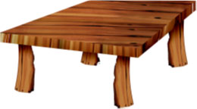
«Топорная работа»
Крылатое выражение «топорная работа» связана с профессией столяров – изготовителей мебели, дверей, окон, арок, лестниц и других изделий из дерева. Такая работа требует особого мастерства и знаний. Топорной столяры называют работу плотников, занимающихся грубой обработкой древесины топором, или некачественно выполненные столярные изделия.
В наше время «топорной» называют любую некачественную, грубо выполненную работу. Например:
«посредине парка стояла скульптура топорной работы» - это значит, что скульптура не представляла никакой художественной ценности и была некрасивой;
«платье было из красивого материала, но отличалось топорной работой» - это значит, что качество пошива платья было очень низким;
«у рабочего было лицо топорной работы» - это значит, что лицо этого человека было простоватое и грубое, не отличалось тонкими чертами и красотой.

Slide 7
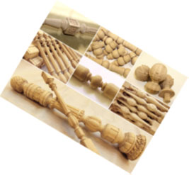
«Лясы точить»
Это крылатое выражение связано с профессией столяра. Лясами на Руси называли фигурные столбики для перил – балясины. Их вытачивали из дерева мастера, отличающиеся богатой фантазией и любовью к творчеству. Обычно, во время работы мастера много разговаривали и рассказывали что-то увлекательное. Так как для перил и бортиков таких ляс – балясин требуется очень много, то точить лясы надо было продолжительное время.
В наши дни крылатое выражение «точить лясы» обозначает долгие бессмысленные разговоры, болтовню. Например:
«Хватит лясы точить!» - это значит надо перестать разговаривать и заняться делом;
«навалилось столько работы, что некогда лясы точить» - это значит, что времени на разговоры нет совсем;
«сели за стол подружки и давай лясы точить» - это значит, что подружки долго болтали о разных пустяках.

Slide 8
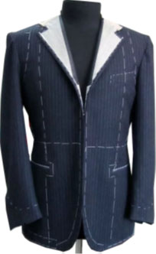
«Шито белыми нитками»
Происхождение фразы «шито белыми нитками» связано с профессией портных. Перед тем, как окончательно сшить детали изделия, портные их «наживляли», то есть делали временный шов крупными стежками и без узлов. Для этого обычно использовали толстые белые нити, чтобы было хорошо видно, как проходит шов и куда его надо переместить.
В наше время эта крылатая фраза обозначает плохо скрытую ложь или тайну, а также то, что хотели скрыть, но все об этом знают или догадываются. Например:
«Да нет у него чёрного пояса по карате, это же белыми нитками шито!» - это значит, что кто-то пытался приукрасить свои достижениях, но никто в эту ложь не поверил, так как окружающим было видно, что никаким чёрным поясом по карате этот человек не обладает;
«Неужели они не видят, что забота Кармелиты шита белыми нитками! Она просто хочет получить наследство бабушки» - это значит, что героиня сериала притворяется перед своей бабушкой для того, чтобы достичь своих корыстных целей.

Slide 9
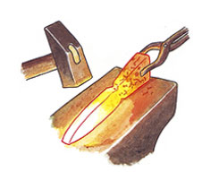
«Доводить до белого каления»
Крылатая фраза связана с профессией кузнецов и металлургов. Для того, чтобы металлическому изделию можно было придать нужную форму, кузнецы разогревали (раскаливали) заготовку до высокой температуры. Сначала металл становился красным, а потом, при очень высокой температуре, - белым. Говорили, что металл раскалён добела и теперь его можно ковать – придавать нужную форму.
Сейчас фраза «довести до белого каления» обозначат крайнее раздражения или даже гнев человека на что-либо или на кого-либо. Например говорят:
«Эта чиновница довела меня до белого каления! Я уже все документы принесла, все заявления написала, так ей теперь фотографии не нравятся!» - человек рассказывает, как сильно он рассердился во время посещения какого-то государственного учреждения;
«Надень шапку в конце концов! Ты меня до белого каления доведёшь!» - данным высказыванием мама предупреждает сына, что если он не наденет шапку, то она будет очень рассержена.

Slide 10
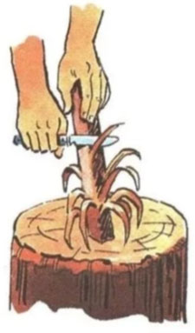
«Без сучка, без задоринки»
Эта крылатая фраза связана с профессией столяров. Для изготовления декоративных деталей интерьера, мебели и посуды они обрабатывали деревянную заготовку до идеально гладкого состояния, удаляли все сучки, сглаживали неровности и избавлялись от задоринок – задирающихся вверх щеп.
В наше время фраза обозначает, что что-то сделано идеально, либо без малейших трудностей или препятствий. Например:
«Наше путешествие прошло без сучка без задоринки» - это значит, что путешествие было лёгким и приятным, всё задуманное удалось;
«Он старательно готовился к тесту и написал его без сучка без задоринки» - это обозначает, что школьник смог легко, быстро и правильно ответить на все вопросы теста;
«Смотри, чтобы всё сегодня прошло без сучка без задоринки» - это обозначает, что сегодня все должно пройти гладки, без каких либо осложнений или препятствий.

Slide 11
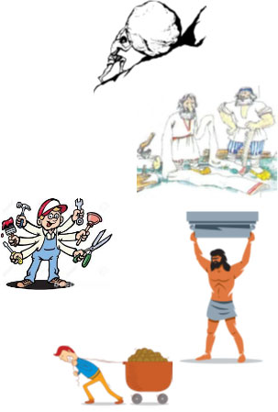
Крылатые выражения о труде
«Сизифов труд» - тяжелая работа, не приносящая никакого результата, а также напрасная, не имеющая смысла работа.
«Работать засучив рукава» - работать очень быстро и энергично.
«Работать спустя рукава» - работать медленно, без старания, лениться.
«Работать не покладая рук» - работать постоянно и много.
«Титанически труд» - очень тяжелая работа или очень большой объём выполненной работы.
«Тянуть лямку» - делать тяжёлую и однообразную работу в течение долгого времени.
«Трудиться в поте лица» - очень усердная и старательная работа.

